Slide 1
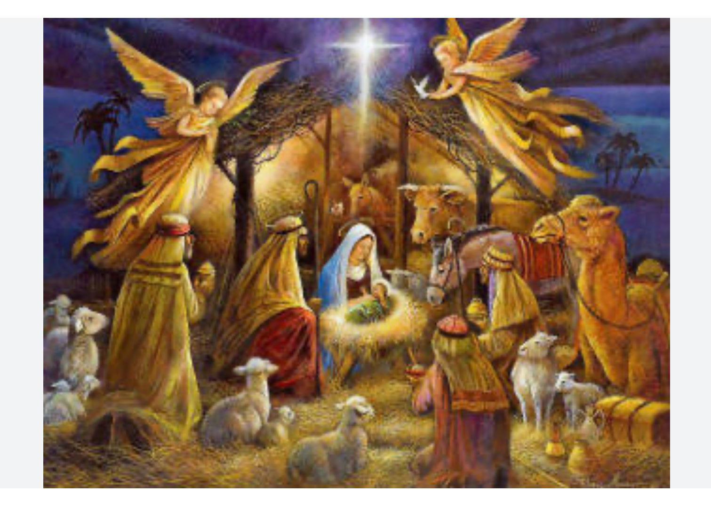

Slide 2
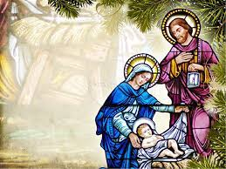
MERRY
CHRISTMAS

Slide 3

អ្នកដឹកនាំកម្មវិធី
MC
លោក សុខ សាញ់ Mr.Sok Sanh
កញ្ញា វ៉ិត ណាវី Miss.Vet Navy

Slide 4
អធិស្ធានបើកកម្មវិធី
Welcome and Pray opening
លោកគ្រូគង្វាល ឡាច សុភ័ក្រ្ដ
Pastor. Lach Sopheak

Slide 5
ចម្រៀងសរសើរនិង ថ្វាយបង្គំ
Worship Song and Praise
ក្រុមថ្វាយបង្គំ
Worship Team

Slide 6

កកកកកកកកកកក
ខខខខខខ
១. ចូរមកពួកអ្នកស្មោះត្រង់

Slide 7
ចូរមក ចូរមកពួកអ្នកស្មោះត្រង់អើយ(អឺងអឺយ)
ចូរមក ចូរមកពួកអ្នកស្មោះត្រង់
**យើងលើកហត្ថាផ្ចង់
ថ្វាយបង្គំគាល់ព្រះបុត្រ
(ស្ទួន)

Slide 8
ចូរច្រៀងសរសើរបុត្រវិសុទ្ធ(អឺងអឺយ)
ចូរច្រៀងសរសើរបុត្រវិសុទ្ធ
***ព្រះខ្ពស់បំផុត
ចុះមកប្រសូត្រជាមនុស្ស
(ស្ទួន)

Slide 9
នៅបេផ្លេហឹមព្រះយេស៊ូវគ្រីស្ទ(អឺងអឺយ)
នៅបេផ្លេហឹមព្រះយេស៊ូវគ្រីស្ទ
**ប្រសូត្រជាមនុស្ស
ដើម្បីសង្គ្រោះលោកា
(ស្ទួន)

Slide 10
ពន្លឺឋានសួគ៏រះឡើងហើយណា(អឺងអឺយ)
ពន្លឺឋានសួគ៏រះឡើងហើយណា
**រស្មីភ្លឺថ្លា
បំភ្លឺលោកាងងឹតសូន្រ
(ស្ទួន)

Slide 11
យើងច្រៀងថ្វាយពរស្រីសួស្ដីពិត(អឺងអឺយ)
​យើងច្រៀងថ្វាយពរស្រីសួស្ដីពិត
**ថ្វាយបុត្រទ្រង់ឫទ្ធិ
ជាមហាក្សត្រឧត្ដម
(ស្ទួន)

Slide 12
ចូរអោយផែនដីបានក្ដីសុខខុម(អឺងអឺយ)
​ចូរអោយផែនដីបានក្ដីសុខខុម
**ហើយច្រៀងរងំ
ច្រៀងសរសើរតម្កើងព្រះ
(ស្ទួន)

Slide 13
កកកកកកកកកកក
ខខខខខខ
២. ទារកតូចអើយ

Slide 14
១. ទារកតូចអើយ
ចុះហេតុម្ដេចឡើយទ្រង់លះឋានសួគ៌
ពិភពលោកនេះជាឋានមិនគួរ
ម្ដេចចុះចាកសួគ៌មិកឋានមនុស្សលោក
( ម្ដេចចុះចាកសួគ៌មិកឋានមនុស្សលោក )

Slide 15
២. ទារកតូចអើយ
ចុះហេតុម្ដេចឡើយទ្រង់ផ្ទំក្នុងស្នូក
ខ្វះអ្វីវិមានស្កឹមស្កៃក្នុងលោក
ម្ដេចទ្រង់ជ្រើសយកស្នូកសត្វដូច្នេះ
( ម្ដេចទ្រង់ជ្រើសយកស្នូកសត្វដូច្នេះ )

Slide 16
៣. ទារកតូចអើយ
ខ្ញុំយលច្បាស់ហើយអាថ៌កំបាំងនេះ
ទំនាយទាយថាទ្រង់ជាព្រះគ្រីស្ទ
មកជួយសង្គ្រោះរាស្ដ្រអ៉ីស្រាអែល
( មកជួយសង្គ្រោះរាស្ដ្រអ៉ីស្រាអែល )

Slide 17
៤. ទារកតូចអើយ
ខ្ញុំយលច្បាស់ហើយអត្ថន័យណូអែល
ពួកគង្វាលចៀមជាក្រុមមនុស្សដែល
ផ្ដើមធ្វើណូអែលមុនគេបង្អស់
(ផ្ដើមធ្វើណូអែលមុនគេបង្អស់

Slide 18
៥. គេមករកទ្រង់
ហត្ថាលើកផ្ចង់ជង្គង់លុតចុះ
ក្រាបថ្វាយបង្គំព្រះអង្គសង្គ្រោះ
តាំងទ្រង់ជាម្ចាស់គ្រងរាជ្យក្នុងចិត្ត
( តាំងទ្រង់ជាម្ចាស់គ្រងរាជ្យក្នុងចិត្ត )

Slide 19
៦. ព្រះអង្គរាប់អាន
មនុស្សបាបគ្រប់ប្រាណនិងអ្នកក្រពិត
ជ្រើសតាំងគេឡើងជាមនុស្សពិសិដ្ធ
ឲ្យទៅឆ្ងាយជិតផ្សាយដំណឹងល្អ
( ឲ្យទៅឆ្ងាយជិតផ្សាយដំណឹងល្អ )

Slide 20
កកកកកកកកកកក
ខខខខខខ
៣. ដែនដីដែលទ្រង់ប្រទានឲ្យ

Slide 21
ដែនដីដែលទ្រង់ប្រទានដល់ខ្ញុំ
ខ្ញុំបានបោះជំហានធ្វើដំណើរទៅមក
ពួកសត្រូវមានអំណាចខ្លាំងក្លាជាច្រើន
បានធ្វើឲ្យខ្ញុំភ័យរន្ធត់

Slide 22
តែដោយខ្ញុំ ទុកចិត្តលើព្រះ អង្គ
ហើយដែលខ្ញុំពឹងពាក់លើព្រះអង្គ
ព្រះអម្ចាស់ ប្រទានចិត្តក្លាហានដល់រូបខ្ញុំ នោះខ្ញុំដើរទៅមកដោយស្រែកហ៊ោ

Slide 23
សូមប្រគល់ស្រុក ភ្នំនេះឲ្យមកខ្ញុំ
ដ្បិតទ្រង់បាន សន្យានិងប្រទានឲ្យខ្ញុំ
ឥឡូវនេះខ្ញុំ និងទទួលបានទឹកដីនេះ ដោយនូវព្រះនាម ព្រះអម្ចាស់

Slide 24
សូមប្រគល់ស្រុក ភ្នំនេះឲ្យមកខ្ញុំ
ដ្បិតទ្រង់បាន សន្យានិងប្រទានឲ្យខ្ញុំ
ឥឡូវនេះខ្ញុំនិងទទួលបានទឹកដីនេះ ដោយនូវព្រះនាមព្រះអម្ចាស់

Slide 25
កកកកកកកកកកក
ខខខខខខ
៤. អម្ចាស់យេស៊ូវ

Slide 26
កាយហ៊ុំដោយសិរី សក់សដូចសំឡី
ព្រះនេត្រភ្លឺចាំងចែង ឆេះដូចជាអណ្ដាតភ្លើង
សំឡេងលាន់រំពង ដូចមហាសាគរ
ហើយព្រះភក្ត្រទ្រង់ភ្លឺ
ភ្លឺចាំងចែងដូចជាថ្ងៃ

Slide 27
ព្រះអង្គជាទីចាប់ផ្ដើម
ហើយទ្រង់ជាទីបញ្ចប់
ទ្រង់ស្លាប់ហើយរស់ឡើងវិញ
គង់នៅអស់កល្បជានិច្ច

Slide 28
ទ្រង់កាន់សោរស្ថានមច្ចុរាជ
ហើយឈ្នះលើសេចក្ដីស្លាប់
ព្រះអង្គគង់លើបល័ង្ក
ហើយសោយរាជ្យរៀងរហូត

Slide 29
អម្ចាស់យេស៊ូវ ទ្រង់អស្ចារ្យ
អម្ចាស់យេស៊ូវ ល្អអស្ចារ្យ

Slide 30
វិសុទ្ធវិសុទ្ធ វិសុទ្ធវិសុទ្ធ
វិសុទ្ធវិសុទ្ធ គឺព្រះអង្គ

Slide 31
អានព្រះគម្ពីរ
Reading Bible
« ​​​ រ៉ូម ៥៖៨ កិច្ចការ​ ៤៖១២ យ៉ូហាន ១៖១២»
Roman 5:8 , Acts 4:12 , John 1:12
កញ្ញា ភុក លីណា
Miss Phuk Lina

Slide 32
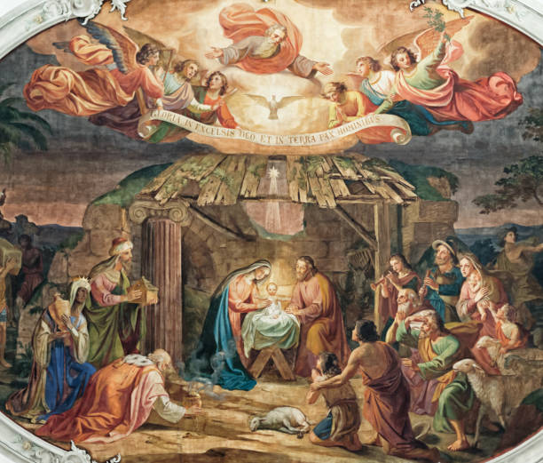
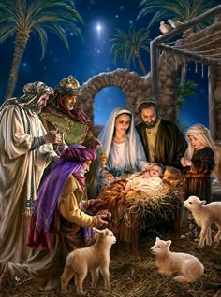
ចម្រៀងពិសេស
Spacail Song
« ​​​ម៉ារាដឹងឫទេ?»
Marry did you know?
និស្សិត
Living And Loving Domitory

Slide 33
ទីបន្ទាល់
Testimony
Miss. Joanna and Zenday

Slide 34
ការអធិប្បាយព្រះបន្ទូល
Sermon
« ​​​​»
​
Pastor. Peter Wong

Slide 35
ការលើកតង្វាយ
Offering
អ្នកគ្រូ រិន ណាហ្សា
Mrs. Rin Nasa

Slide 36
តង្វាយខ្ញុំថ្វាយស្មគ្រ័ពីចិត្ដ
​តង្វាយខ្ញុំថ្វាយពីចិត្ដ
ឥតមានគិតពីក្រក្រី
ថ្វាយច្រើនកើនច្រើនចម្រើនវ័យ
ព្រះសព្វហឫទ័យអោយខ្ញុំថ្វាយ

Slide 37
ទ្រព្យកណ្ដៀរកោរកណ្ដុរកាត់
ថ្វាយព្រះមិនបាត់បង់ឡើយ
ទឹកភ្លៀងធ្លាក់ចុះដល់ដីហើយ
ព្រះប្រទានអោយកើតផ្លែផ្កា

Slide 38
ខ្វល់ខ្វាយធ្វើអ្វីហួសប្រមាណ
មើលសត្វតិរិច្ឆានព្រះរក្សា
ចំណែករូបខ្ញុំទ្រង់មេត្ដា
លើសជាងបក្សាព្រះផ្គត់ផ្គង់

Slide 39
អរគុណព្រះអង្គខ្ញុំសូមថ្វាយ
ជីវិតរូបកាយថ្វាយដល់ទ្រង់
ថ្វាយស្មគ្រពីចិត្ដដោយស្មោះត្រង់
បម្រើព្រះអង្គរៀងរហូត

Slide 40
ចម្រៀងពិសេស
Spacail Song
« ​​​ »
Chiness Team

Slide 41


ចម្រៀងអធិស្ឋាន
Prayer Song
« ​​​អធិស្ឋានសម្រាប់កម្ពុជា »
Students dormitory

Slide 42
អធិស្ធានសម្រាប់កម្ពុជា
អធិស្ធានសម្រាប់កម្ពុជា
អធិស្ធានសម្រាប់កម្ពុជា
កម្ពុជាពេញដោយសន្ដិភាព
Shalom……Shalom…..Shalom…..
Shalom……Shalom……Shalom……

Slide 43
អធិស្ធានបញ្ចប់ Close Prayer​​
ឱព្រះវរបិតានៃយើងខ្ញុំដែលគង់នៅស្ថានសួគ៌អើយ
សូមឲ្យព្រះនាមទ្រង់បានបរិសុទ្ធ សូមឲ្យរាជ្យទ្រង់បានមកដល់
សូមឲ្យព្រះហឬទ័យទ្រង់បានសម្រេចនៅផែនដីដូចនៅស្ថានសួគ៌ដែរ
សូមប្រទានអាហារដែលយើងខ្ញុំត្រូវការនៅថ្ងៃនេះ សូមអត់ទោសសេចក្តីកំហុសរបស់យើងខ្ញុំ ដូចជាយើងចខ្ញុំបានអត់ទោសដល់អ្នកដែលធ្វើខុសនឹងយើងខ្ញុំដែរ
សូមកុំនាំយើងខ្ញុំទៅក្នុងសេចក្តីល្បួងឡើយ
តែសូមប្រោសឲ្យយើងខ្ញុំឲ្យរួចពីសេចក្តីអាក្រក់វិញ ត្បិតរាជ្យព្រះចេស្តា
និងសិរីល្អជារបស់ផងទ្រង់ នៅអស់កល្បជានិច្ច ។ អាម៉ែន!

